Slide 1
Tutorial DLNotes2
Ferramenta de leitura em meio digital

Slide 2
Sumário
1. Acesso via sítio.…..…..…..…..…..…..…..…..…..…..…..…..…..…..…..…..…..…..…...…..…..…….03
1.1. Criar conta …………………………………………………………………………………………………….04
2. Interface do sítio…………………………………………………………………………………………………… 05
3. Criação da atividade no DLNotes ………………………………………………………………………… 06
4. Criação da atividade no Moodle …………………………………………………………………………… 12
5. Interface da atividade …………………………………………………………………………………………… 18
5.1. Atalhos da barra inferior…………………………….…………………………………………………… 19
5.2. Relatório de Anotações …………………………………………………………………………………… 20
5.3. Base de conhecimento …………………………………………………………………………………… 21
6. Apoiadores …………………………………………………………………………………………………………… 23

Slide 3
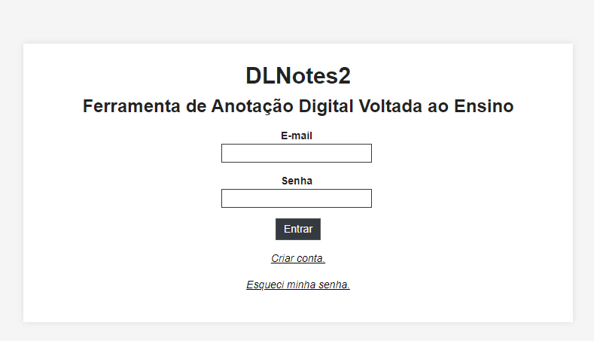
Acesso via sítio
www.dlnotes.ufsc.br
Se você já acessou o DLNotes via Moodle, entre com o e-mail e senha cadastrados no servidor da UFSC, os mesmos do CAGR.

Slide 4
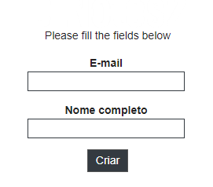
1.1 Criar conta
Caso seja a sua primeira vez, clique em "Criar conta".
Preencha os seguintes campos.

Slide 5
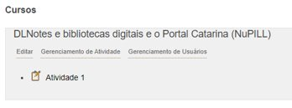
2. Interfaces do sítio
Editar
Gerenciamento de atividades
Gerenciamento de Usuários

Slide 6
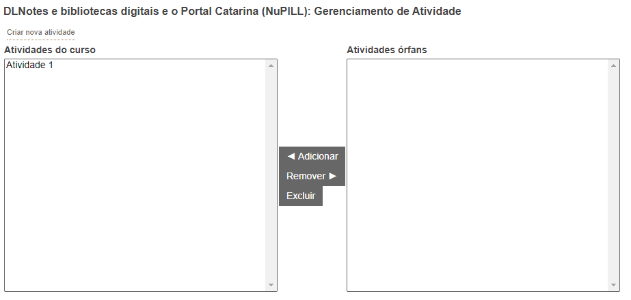
3. Criação da atividade no DLNotes2
Para criar uma atividade, clicar em "Gerenciamento de atividades".
Depois, clicar em "Criar nova atividade"

Slide 7
Dê um nome à atividade em "Nome".
Se desejar, selecione a opção "Título do documento", para que, o nome do texto apareça em cada anotação.

Slide 8
Escolha a ontologia¹ disponível.
Selecione como será a disposição da base de conhecimentos (anotação semântica).
A ontologia é necessária para as Anotações Semânticas, não para as Anotações Livres.

Slide 9
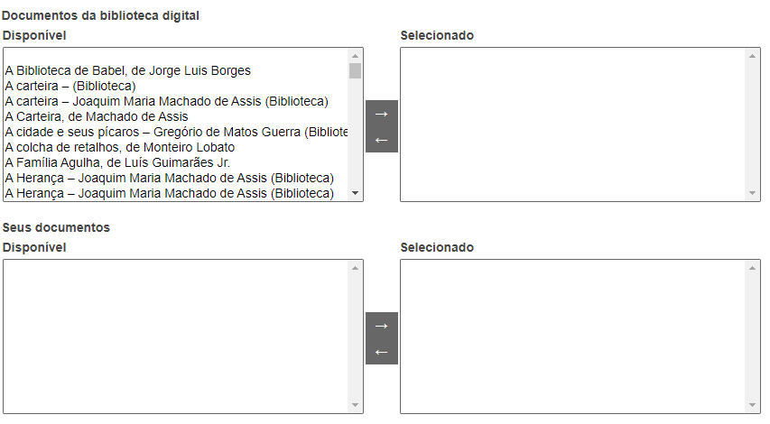
Selecione o texto desejado para a atividade (pela Biblioteca Digital, em "Documentos da Biblioteca Digital", ou ocupado pelo usuário, em "Seus documentos").
Clique na seta para a direita para incluir o texto. Na seta para a esquerda, para remover o texto.

Slide 10
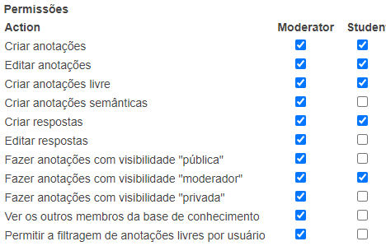
Em "Permissões", selecione as ações permitidas para o moderador e/ou estudante.

Slide 11
Por fim, clique em "Salvar" para criar a atividade no DLNotes.
A atividade aparecerá conforme a imagem, com ícone do Moodle à direita:

Slide 12
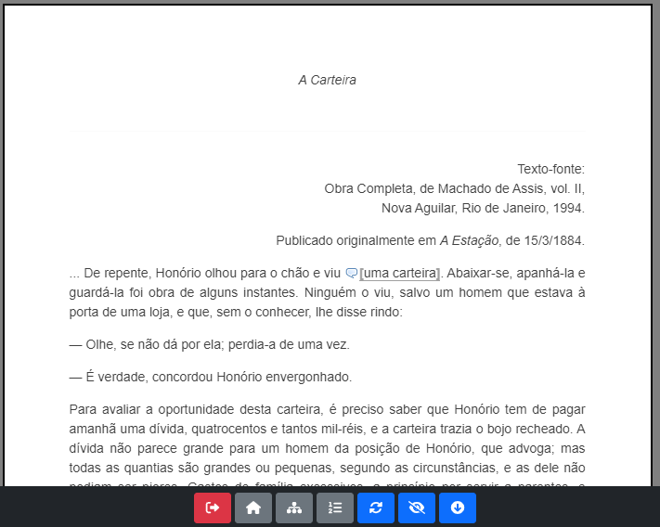
4. Interface da atividade

Slide 13
4.1 Atalhos da barra inferior
Sair
Ver minhas atividades
Ver base de conhecimento
Ver relatório de anotações
Atualizar
Esconder anotações​
​
Listar anotações

Slide 14
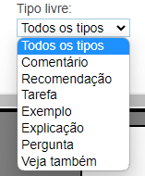
4.2 Relatório de anotações
Selecione o tipo de anotação: livre ou semântica.
Se desejar, selecione o usuário/aluno para ver apenas suas anotações.
Em "Tipo Livre", escolha o tipo de anotação feita.

Slide 15
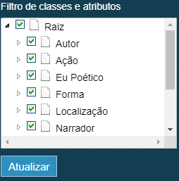
4.3 Base de conhecimento
Selecione o usuário/aluno para visualizar seu esquema de anotações semânticas.
Filtre quais instâncias associadas serão visualizadas e aplique "Atualizar".

Slide 16
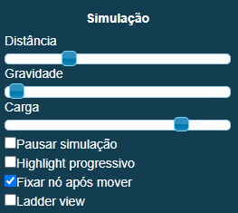
4.3 Base de conhecimento
Ajuste, como preferir, a disposição visual da base de conhecimento.

Slide 17
Apoiadores

